Slide 1
ПРИМЕНА ЕЛЕКТРОНСКОГ УЧЕЊА
Аутор: Тијана Аугустинов
Лектор: Љиљана Милошев
ОШ “Вук Караџић” Бачка Паланка

Slide 2
Електронско учење у Moodle платформи на адреси http://vukaros.edu.rs/eucenje/ реализовано је у наставним и ваннаставним активностима.
Наставне активности
Даље...
Ваннаставне
активности
Даље...
Излаз

Slide 3
Наставне активности
Рад са ученицима 8. разреда на изради пројекта у Moodle платформи на поддомену http://vukaros.edu.rs/eucenje/
Даље...
Даље...
Корелација са предметним наставниицма
Реализација садржаја из информатике и рачунарства
Даље...
Повратак

Slide 4
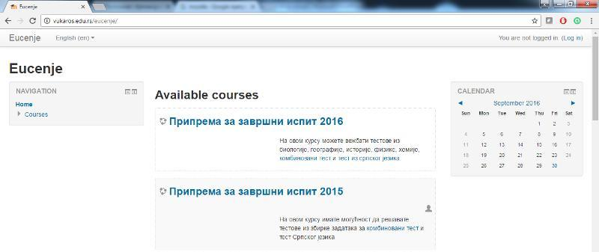
Рад са ученицима 8. разреда на изради пројекта у Moodle платформи на поддомену http://vukaros.edu.rs/eucenje/
Пројекат Припрема за завршни испит је реализована школске 2014/15. и 2015/16. Ученици 8. разреда на часу информатике и рачунарства у оквиру наставне теме Рад на пројекту упознали су основу овог окружења и формирали питања у банци питања из предмета биологија, физика, хемија, географија, историја и српски језик.

Slide 5
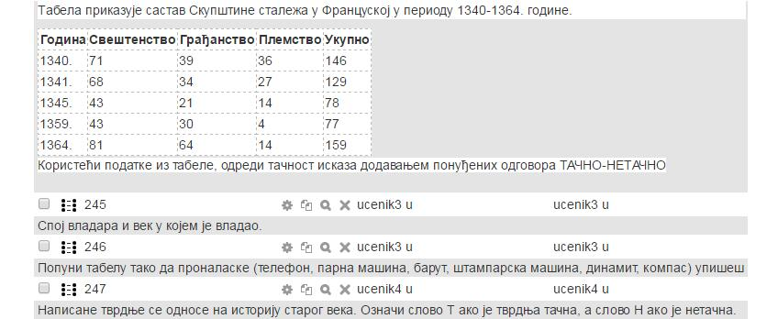
Наставник информатике и рачунарства креира курс, категорије и поткатегорије и тест од претходно формираних питања.
Ученици су добили администраторске налоге ucenik2, ucenik3, ucenik4… за приступ и објашњено им је како се креирају питања у банци питања.
На слици је приказана банка питања из историје.

Slide 6
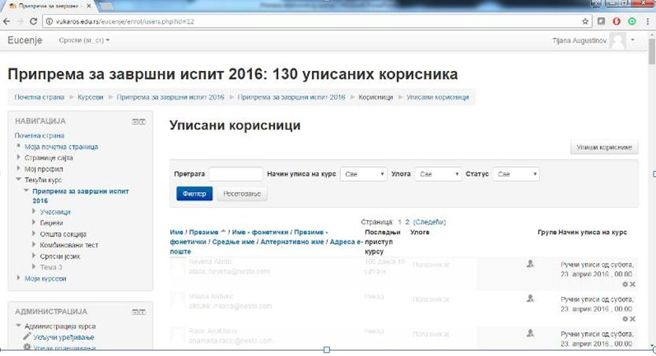
Сви ученици 8. разреда добили су налоге за приступ тестовима: Припрема за завршни испит 2016.
Налоге су добили и предметни наставници да на својим часовима приступе тестовима и упуте ученике у самосталан рад код куће.
Повратак

Slide 7
Корелација са предметним наставниицма
Наставник предметне наставе:
избор одељења (заједничка одељења информатика-предмет);
избор теме/наставне јединице;
избор питања;
креира презентацију у Power Pointu;
задаје домаћи задатак;
Не мора да познаје Moodle окружење.
Наставник информатике:
познаје Moodle окружење;
креирање курса;
пренос садржаја из презентација;
креирање питања и тестова;
креирање упитника;
поставља презентацију у Power Pointu као посебан документ
креира приступне налоге ученицима...

Slide 8
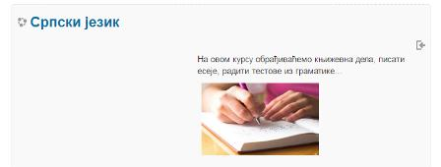

Корелација са предметним наставниицма
Час српски језик– информатика http://vukaros.edu.rs/eucenje/
Угледни час хемија – информатика http://vukaros.edu.rs/eucenje/

Slide 9
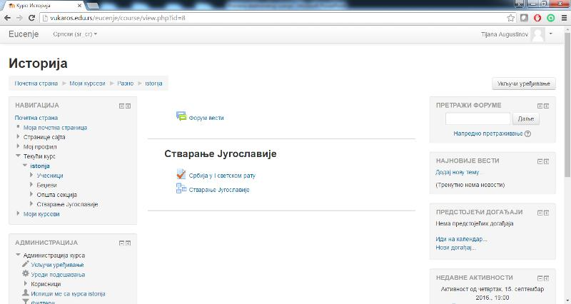
Корелација са предметним наставниицма
Угледни час историја– информатика
Стварање Југославије http://vukaros.edu.rs/eucenje/

Slide 10
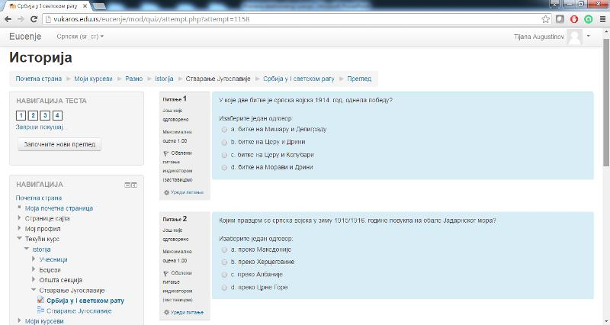
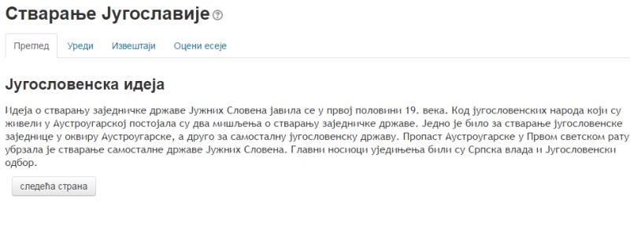
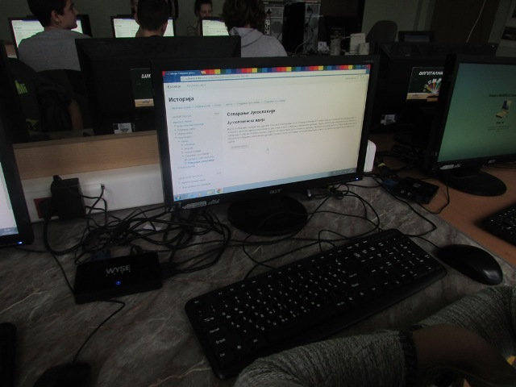

Slide 11
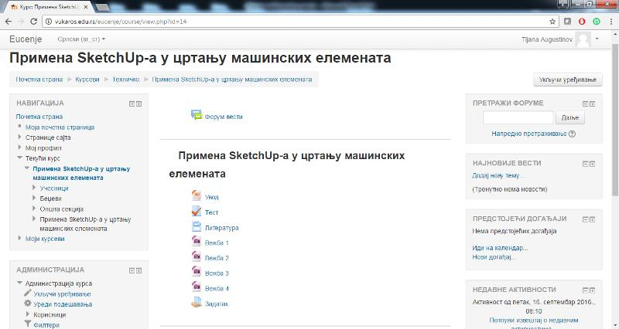
Корелација са предметним наставниицма
Угледни час ТИО– информатика
Примена SketchUp-а у цртању машинских елемената
http://vukaros.edu.rs/eucenje/

Slide 12
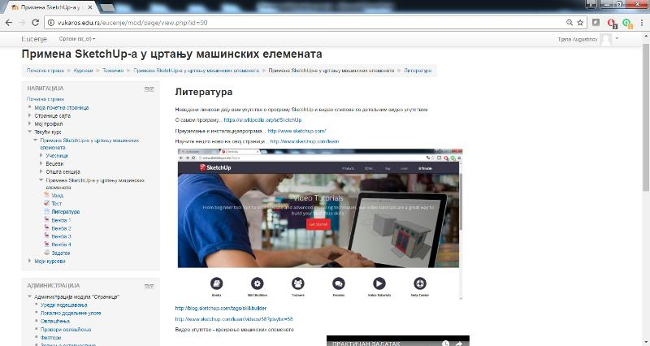
Литература

Slide 13
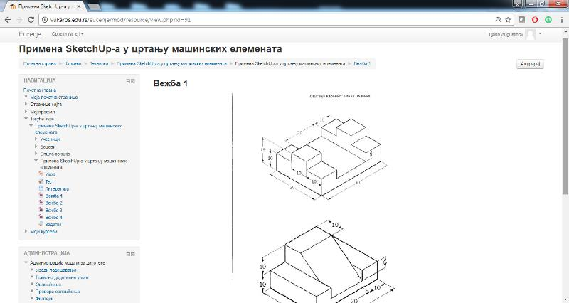
Пример задатка.

Slide 14
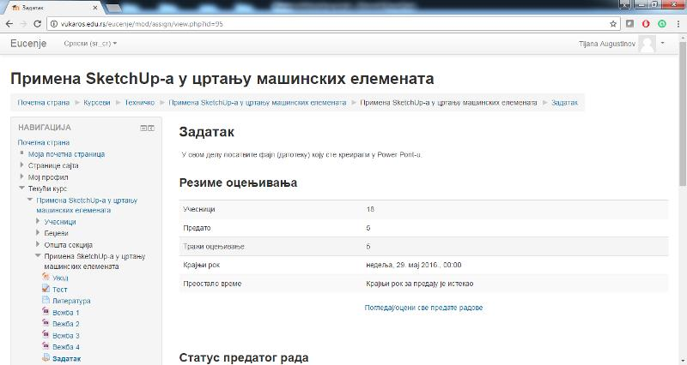
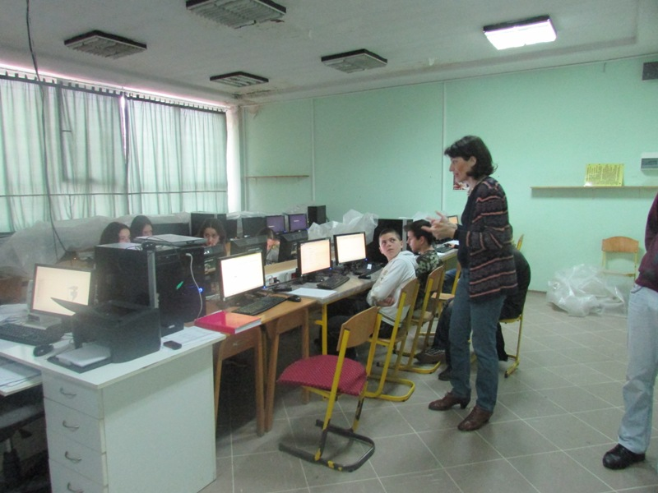
Завршен задатак у SketchUp-u потребно је поставити .

Slide 15
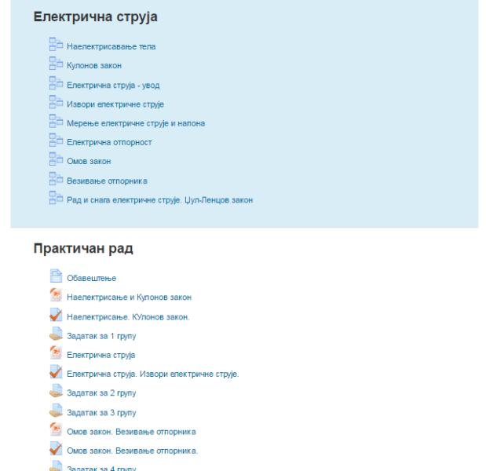
Корелација са предметним наставниицма
Угледни час физика– информатика
Електрична струја http://vukaros.edu.rs/eucenje/
Ученици су подељени у групе.
Групе су добиле лекције које треба да прочитаји и да се усмере да на Интернету пронађу такве садржаје и обликују их у презентацију.
Ученици имају задатак да у оквиру своје теме изаберу пет питања, унесу у банку питања и креирају тест.
У делу задататка ученици постављају креирану презентацију.

Slide 16
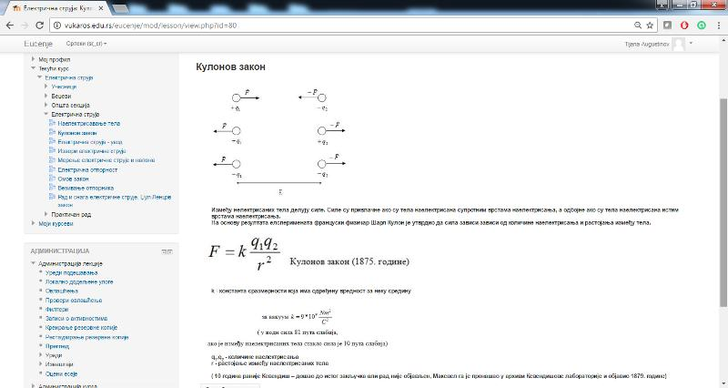
Пример странице – лекција.

Slide 17
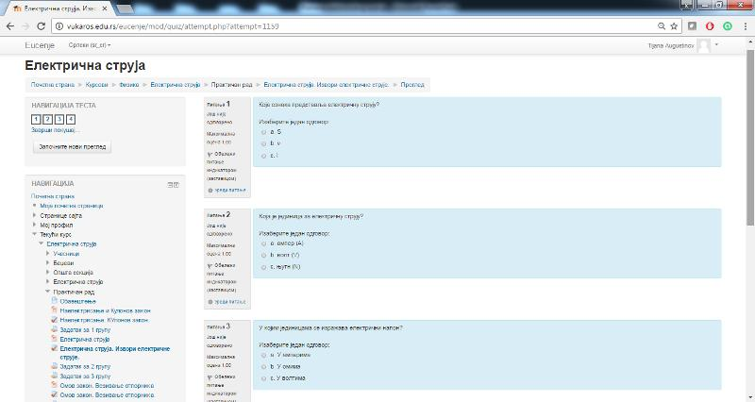
Пример теста.

Slide 18
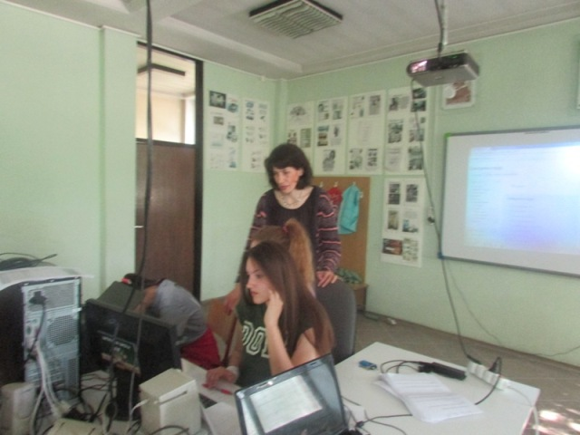
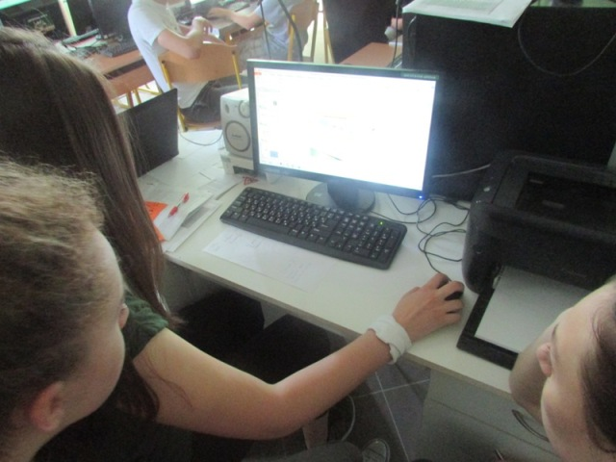
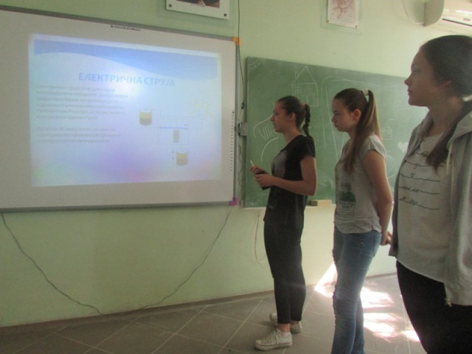
Повратак
Час Физика – Информатика одржан 27. 05. 2016. год.

Slide 19
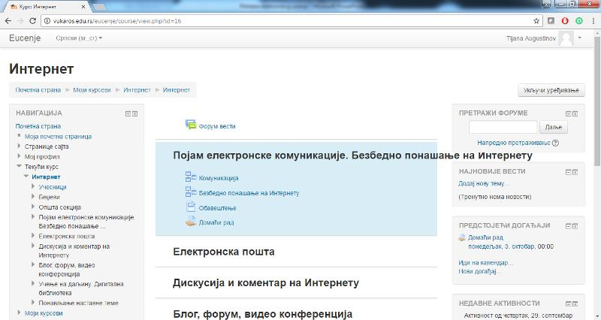
Реализација садржаја из информатике и рачунарства
Курс Рад са табелама креиран је за ученике 8. разреда. http://vukaros.edu.rs/eucenje/
Курс Интернет је креиран за 7. разред и обухвата наставну тему Интернет. http://vukaros.edu.rs/eucenje/

Slide 20
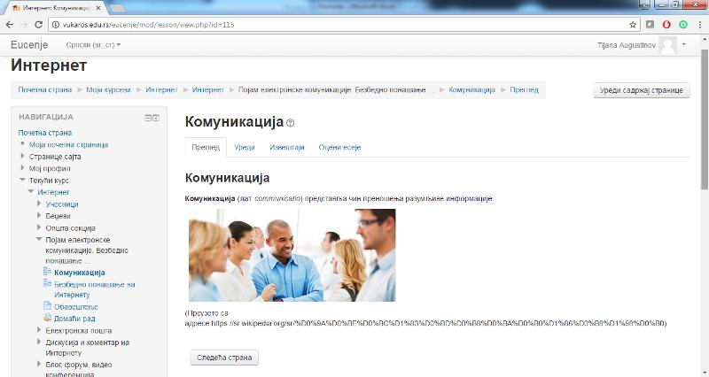
Наставна тема Интернет је подељена на секције: Појам електронске комуниакције. Безбедно понашање на Интернету, Електронска пошта...
Ученици су на часу информатике прешли садржаје прве секције .

Slide 21
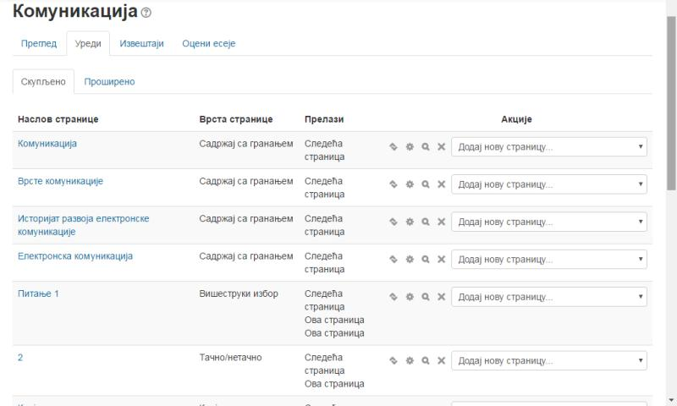
На слици је приказан постављен садржај наставне јединице Комуникација. Ученик на крају лекције решава тест.

Slide 22
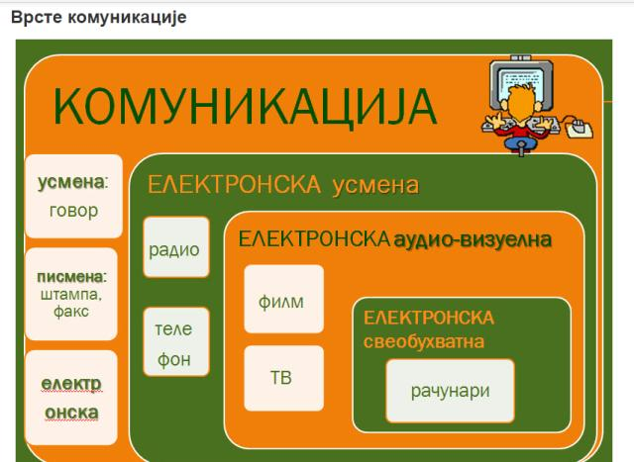
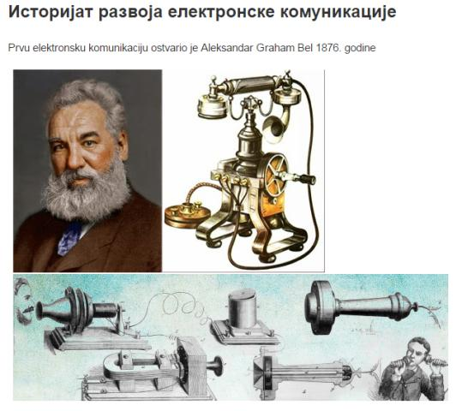
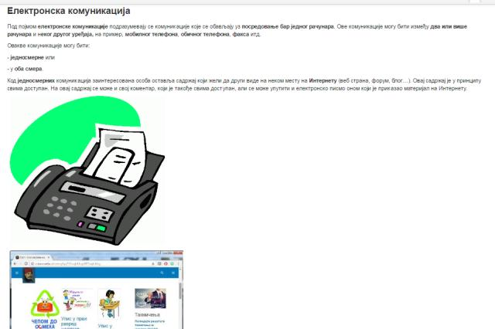
На слици је приказан постављен садржај наставне јединице Комуникација. Ученик на крају лекције решава тест.

Slide 23
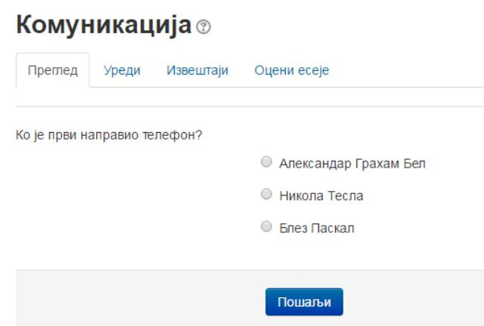
Ученик на крају лекције решава тест.

Slide 24
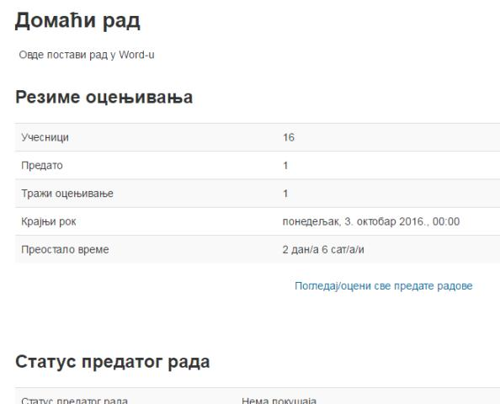
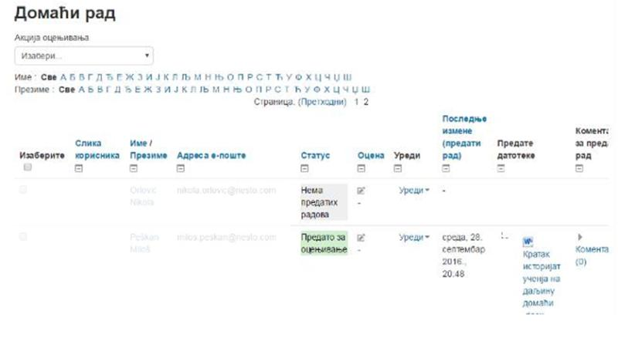
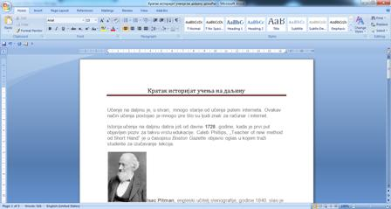
На слици је приказан статус Домаћег задатка који су ученици добили да ураде код куће поставе на сајт. Сву ученици су добили различите теме за домаћи .

Slide 25
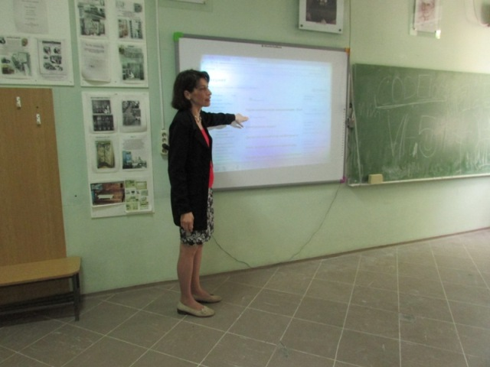
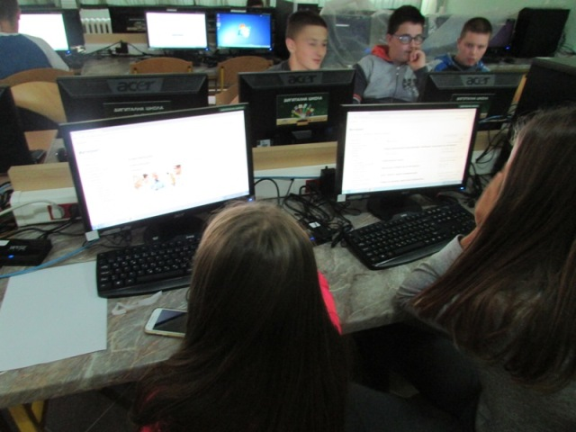
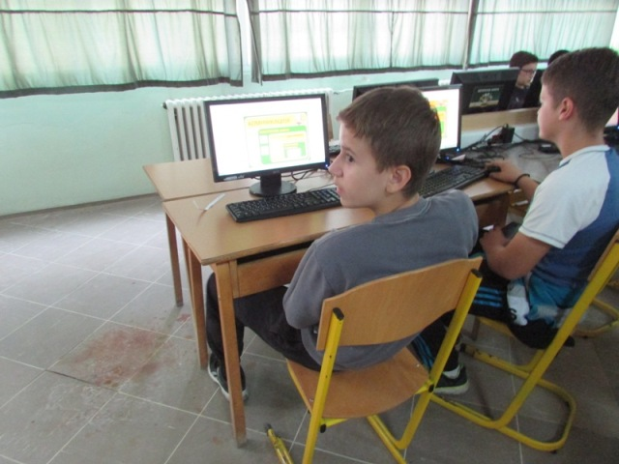
Повратак
Час Информатика и рачунарство одржан 26. 09. 2016. год.

Slide 26
Ваннаставне активности
Информатичка секција
Ученици који похађају информатичку секцију на часовима уче обраду слике и креирање питања у банци питања vukaros.edu.rs/eucenje за Припрему за завршни испит 2016.

Slide 27
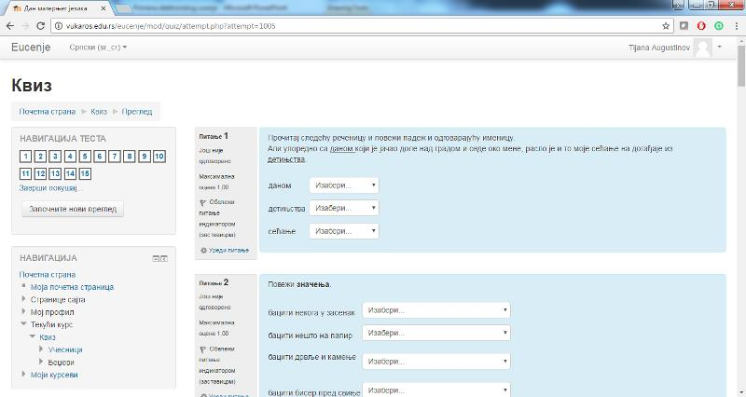
Квиз за Дан матерњег језика
Квиз за Дан матерњег језика одржан је 22.02.2016. год. у информатичком кабинету. Организован је у сарадњи са наставницима српског језика у оквиру секције. Учествовало је 11 ученика.

Slide 28
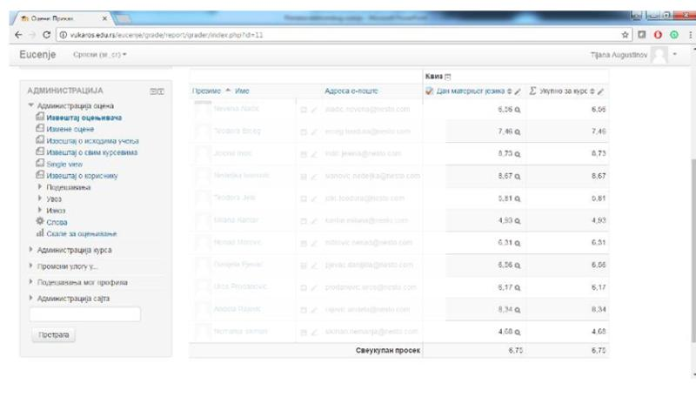

Slide 29
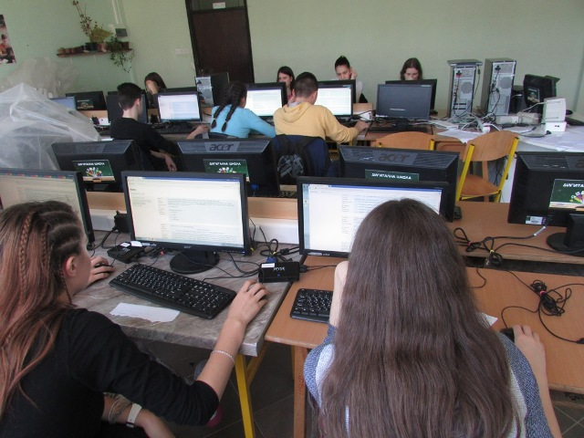
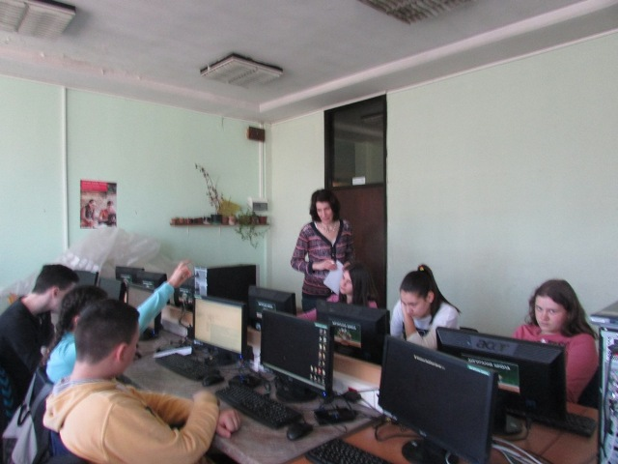
Слике приказују рад ученика на квизу знања.
Повратак

